Slide 1


Національний університет
«Запорізька політехніка»
Кафедра «КОМПОЗИЦІЙНІ МАТЕРІАЛИ, ХІМІЯ ТА ТЕХНОЛОГІЇ»
запрошує на перспективну спеціалізацію (освітню програму)
“КОМПОЗИЦІЙНІ ТА ПОРОШКОВІ МАТЕРІАЛИ, ПОКРИТТЯ”

Slide 2

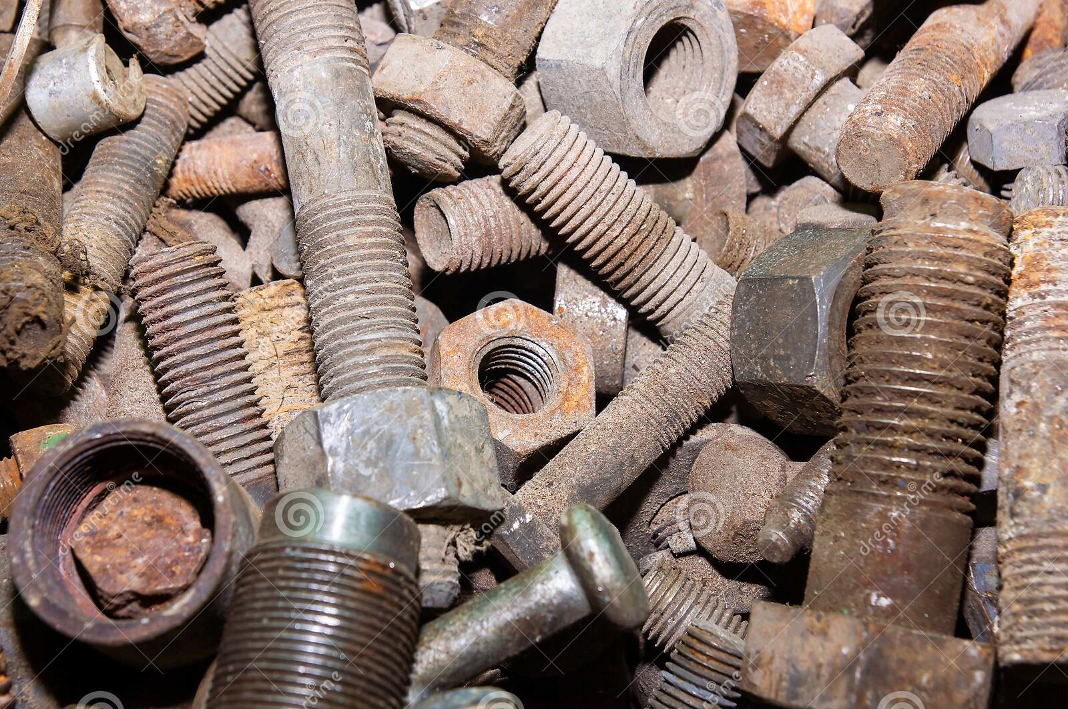
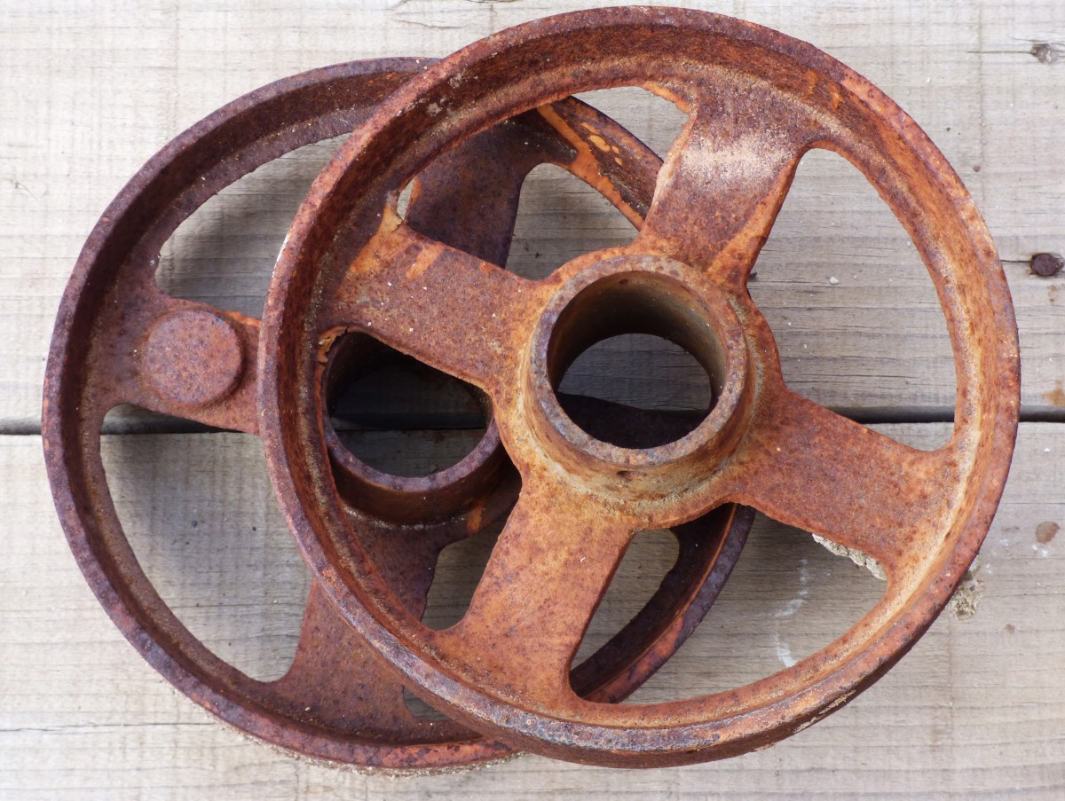
СТАЛІ
ТРАДИЦІЙНІ МАТЕРІАЛИ
ВИЧЕРПАЛИ СВІЙ РЕСУРС
ЧАВУНИ

Slide 3
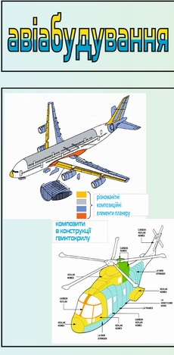


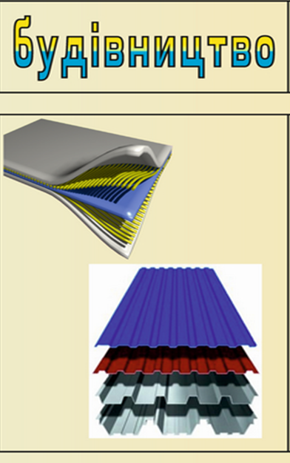

Slide 4
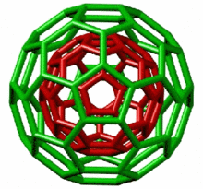
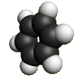

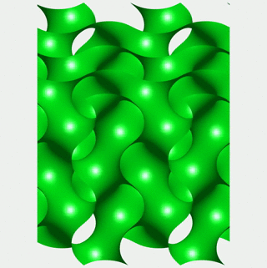
НАНОТЕХНОЛОГІЇ

Slide 5
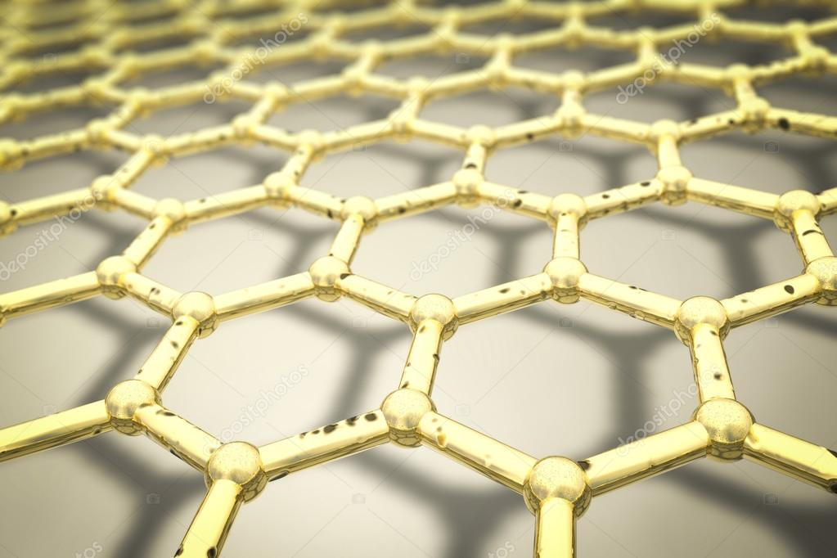
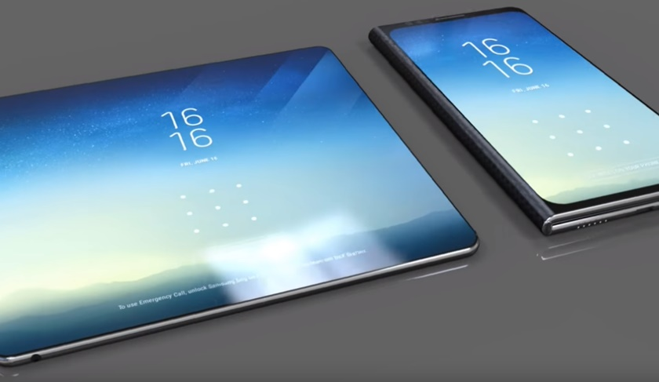

ВИКОРИСТАННЯ НАНОТЕХНОЛОГІЙ
матеріалознавство
електроніка
медицина

Slide 6
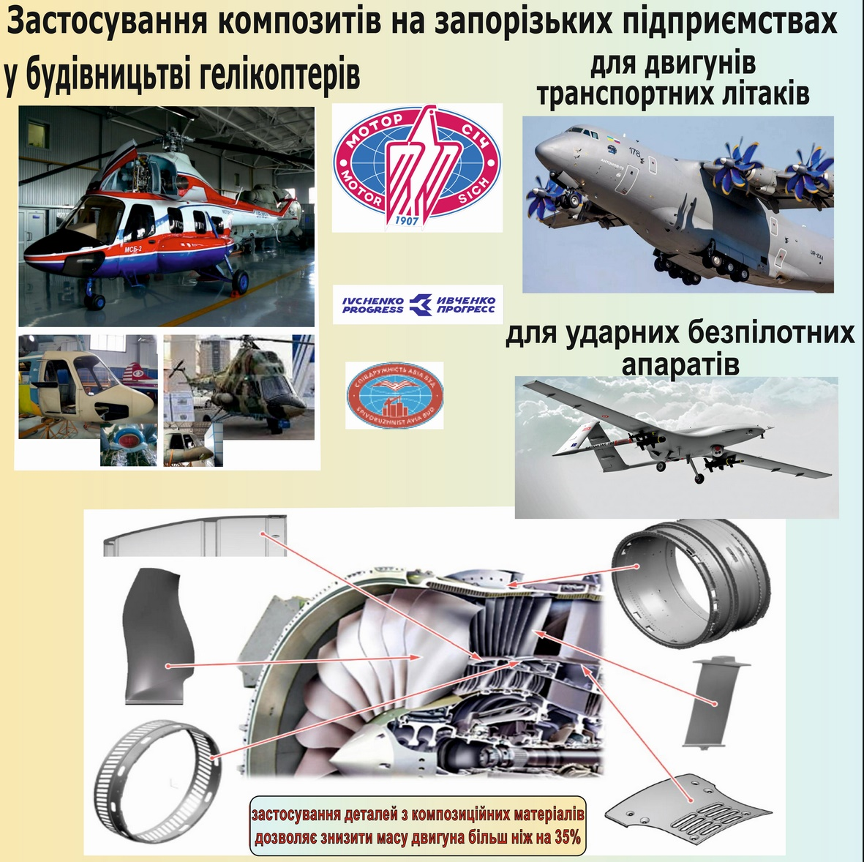
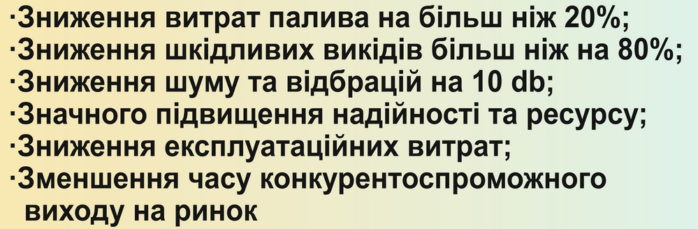
Застосування
композиційних матеріалів
для авіатехніки призводе до:

Slide 7



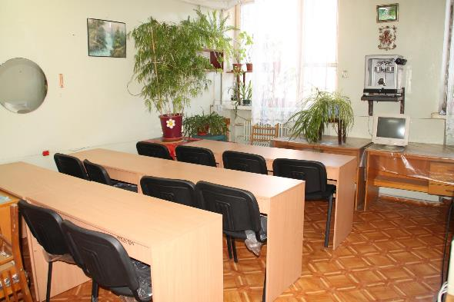
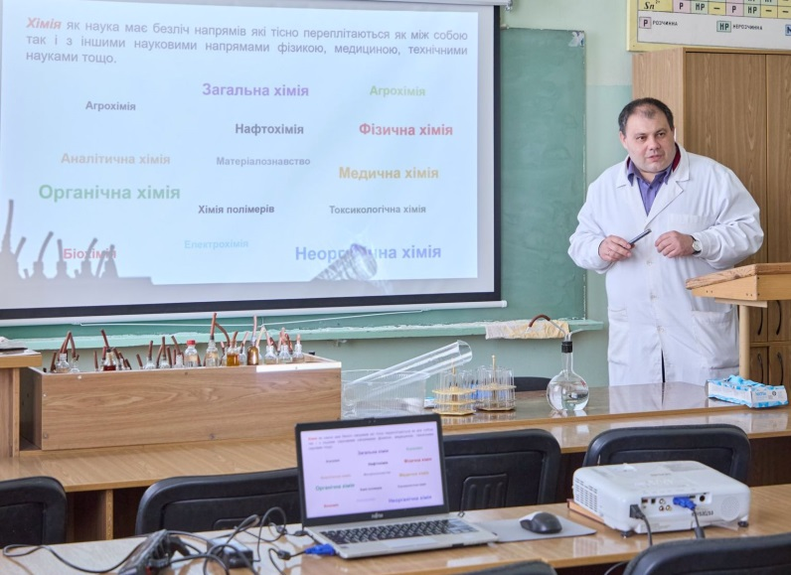
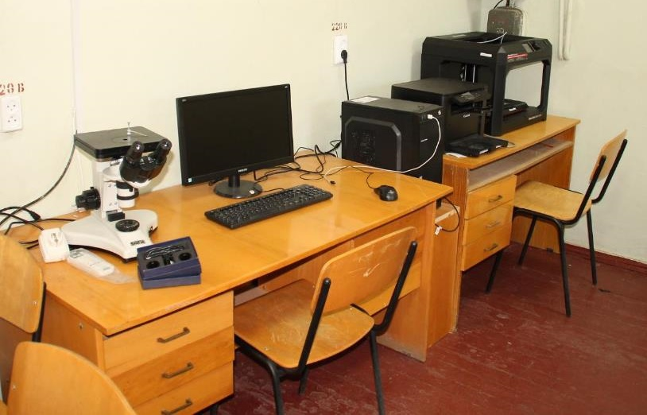
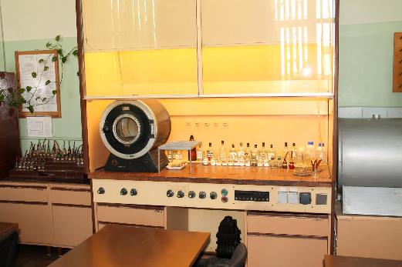
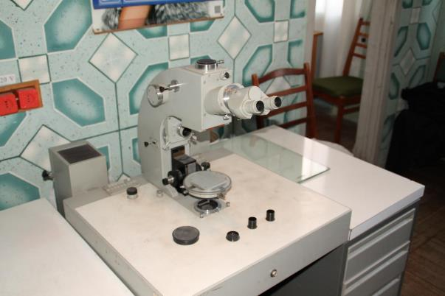
створена у 1968 році

Slide 8
Ми навчимо вас:
досліджувати структури та властивості порокшових та композиційних матеріалів;
використовувати адитивні технології, нанотехнології та 3-d принтінгу;
розробляти технології виготовлення виробів;
проектувати обладнання та оснастку;
розробляти та досліджувати матеріали;
здійснювати діагностику та дефектоскопію;
наносити покриття різноманітного призначення.

Slide 9
До нас можна поступити на базі:
Повної загальної середньої освіти;
Молодшого бакалавру;
Молодшого спеціалісту;
Диплому магістра чи спеціаліста.
На базі ПЗСО або молодшого бакалавра чи молодшого спеціаліста абітурієнти поступають за результатами НМТ;
На базі диплому магістра чи спеціаліста абітурієнти здають іспити в університеті.

Slide 10
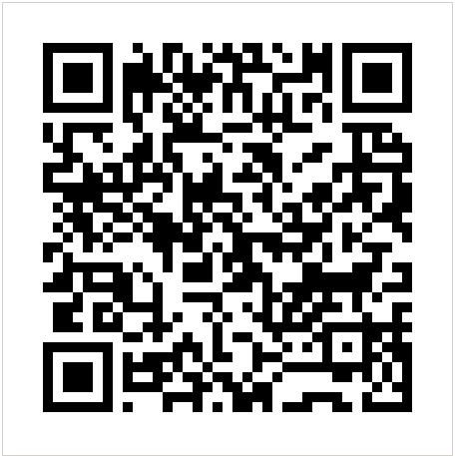
Адреса кафедри: 69011, м.Запоріжжя,
вул. Університетська, 64.
(перший поверх 3-го корпусу НУ «ЗП»)
ауд. 15
Завітати на сайт кафедри
можна через QR код:
або за посиланням :
https://wp.zp.edu.ua/department/kompozicijni-materiali-himija-ta-tehnologii
За консультацією звертайтеся до Віри САВЧЕНКО, т.0974678430

Slide 11
Чекаємо до нас
на навчання

